Slide 1
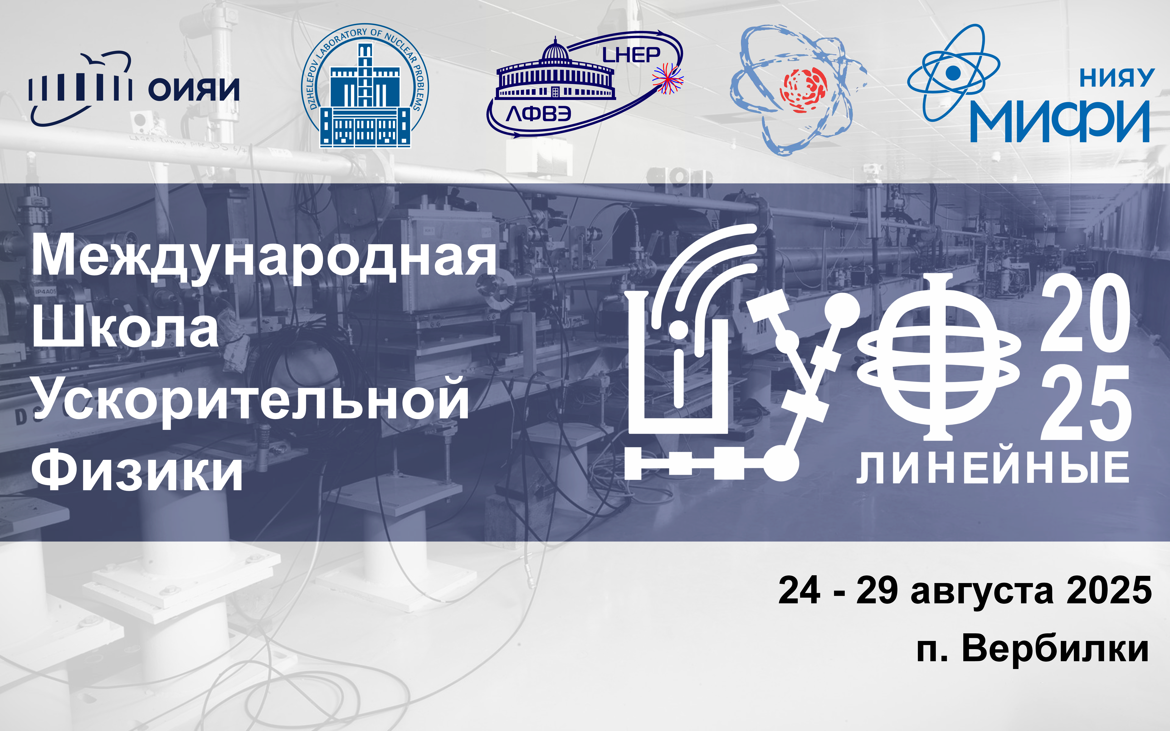
Задания на проект

Slide 2



Введение
В рамках проведения Школы участникам необходимо выполнить проектную работу, используя материалы лекций и внешние источники

Slide 3
Проекты
Проект №1
Электронный ускоритель для прикладных задач
рабочая энергия 40-70 МэВ
интенсивность (средний ток, не в импульсе) 1 мА
применение: получение радиоизотопов высокой частоты через фотоядерные реакции
ускоритель работает круглосуточно, круглогодично, в часах это 6000 часов в год
эмиттанс (максимальный) 15 пи*мм*мрад
размер пучка 1-1,2 см диаметр
энергетический разброс 1%
Проект №2
Определить требования и разработать электронный ускоритель для организации электрон-ионных столкновений в Коллайдере NICA
магнитная жёсткость кольца Коллайдера 1,4 Тл*м
интенсивность ионного пучка 1*109 частиц
ионы: ядра стабильных изотопов Хе
эмиттансы 95%: горизонтальный <3, вертикальный <1,5 пи*мм*мрад
бета-функция в точке встречи β*=0,5 м

Slide 4
Группы
№1
№2
Донгузов Илья Игоревич
№3
Козлов Михаил Сергеевич
Алексеев Сергей Игоревич
Абед Набиль
Быков Сергей Андреевич
Визитиу Илья Вадимович
Владимиров Михаил Владиславович
Волков Михаил Игоревич
Ганюшкин Фёдор Николаевич
Деменчук Кирилл Николаевич
Дружинин Антон Алексеевич
Жабин Денис Александрович
Забанов Алексей Сергеевич
Зудин Александр
Карпук Александр
Кисель Павел Иванович
Коврижных Татьяна Александровна
Комаров Павел Александрович
Корниенко Виталий Владимирович
Кубликов Артем Николаевич
Ле Тхао Хыонг Зянг
Логанчук Сергей Михайлович
Логвинов Дмитрий Леонидович
Мартынов Андрей
Николайчук Илья Юрьевич
№4
Огородников Сергей Александрович
Павлов Лев Анатольевич
Паладийчук Анастасия Ивановна
Пищальников Иван Геннадьевич
Подлесный Максим
Пономарев Иван Дмитриевич
Попов Дмитрий Всеволодович
Ральникова Полина Дмитриевна
№5
Семенова Анастасия Юрьевна
Серухин Дмитрий Васильевич
Сиомаш Михаил Дмитриевич
Смирнов Кирилл Игоревич
Тимошенко Константин Дмитриевич
Троицкий Андрей Анатольевич
Тухватулин Константин Романович
Уланкин Александр Алексеевич
№6
Федоров Никита Александрови
Федотов Владимир Игоревич
Хренова Елизавета Петровна
Чернова Елизавета Сергеевна
Эптешев Егор Сергеевич
Юненко Константин
Яблочкин Михаил Игоревич

